Slide 1
ΕΣΠΑ 2021-2027
Πρόγραμμα “ΜΕΤΑΦΟΡΕΣ” 2021-2027
Υπεύθυνη Επικοινωνίας: Χριστίνα Δρίτσα

Slide 2
ΠΙΝΑΚΑΣ ΠΕΡΙΕΧΟΜΕΝΩΝ
Κανονιστικό Πλαίσιο - Κανονισμός 1060/2021
Ιστοσελίδα ΜΕΤΑΦΟΡΕΣ
Η Επικοινωνία στο Πρόγραμμα «ΜΕΤΑΦΟΡΕΣ»
4. Κατευθυντήριες Οδηγίες της Ε.Υ.Σ.Σ.Α.

Slide 3
ΠΛΑΙΣΙΟ: Κανονισμός 1060/2021
Προγραμματισμός
Άρθρο 22
Προσέγγιση επικοινωνίας
Περιεχόμενο Προγραμμάτων
Πλαίσιο Προβολής, Διαφάνειας & Επικοινωνίας
Άρθρα 46-50
Κοινή προβολή της χρηματοδότησης της Ε.Ε.
Υπεύθυνοι και Δίκτυα Επικοινωνίας
Αρμοδιότητες Διαχειριστικής Αρχής
Υποχρεώσεις Δικαιούχων
Παρακολούθηση
Άρθρα 38-42
Καθορισμός απαιτήσεων παρακολούθησης
Τεχνικές Προδιαγραφές
Παράρτημα ΙΧ
Έμβλημα της ΕΕ

Slide 4
1. ΠΛΑΙΣΙΟ: Κανονισμός 1060/2021
Προγραμματισμός Επικοινωνίας
Στο εγκεκριμένο Πρόγραμμα ορίζονται για την επικοινωνία του Προγράμματος:
      η προβλεπόμενη προσέγγιση & οι σχετικοί στόχοι
      το κοινό-στόχος
      οι δίαυλοι
      ο προγραμματικός προϋπολογισμός
      οι δείκτες παρακολούθησης και αξιολόγησης

Slide 5
1. ΠΛΑΙΣΙΟ: Κανονισμός 1060/2021
Παρακολούθηση
Δημοσίευση Πληροφοριών της Επιτροπής Παρακολούθησης σε ιστότοπο της Δ.Α.
Εξέταση δράσεων επικοινωνίας από Επ. Πα.
Δημοσίευση δεδομένων που διαβιβάζονται στην Ε.Επιτροπή σε ενιαία δικτυακή πύλη ή/και ιστότοπο της Διαχειριστικής Αρχής

Slide 6
1. ΠΛΑΙΣΙΟ: Κανονισμός 1060/2021
Προβολή της στήριξης που παρέχουν τα Ταμεία – Γενικές Υποχρεώσεις
Προβολή στήριξης Ταμείων και ενημέρωση πολιτών της Ένωσης
Κοινή χρήση του εμβλήματος της ΕΕ από:
  Κράτη Μέλη
  Διαχειριστικές Αρχές
  Δικαιούχους
Υπεύθυνοι και Δίκτυα Επικοινωνίας. Ορίζονται:
  Συντονιστής επικοινωνίας Κράτος Μέλος
  Υπεύθυνος επικοινωνίας Διαχειριστική Αρχή
  Δίκτυο Επικοινωνίας Ευρωπαϊκή Επιτροπή

Slide 7
1. ΠΛΑΙΣΙΟ: Κανονισμός 1060/2021
Διαφάνεια & Επικοινωνία των Προγραμμάτων: Υποχρεώσεις Διαχειριστικής Αρχής
                Δημιουργία ιστότοπου (6 μήνες από την έγκριση του Προγράμματος)
Χρονοπρογραμματισμός Προσκλήσεων
Λίστα των πράξεων
Διαθεσιμότητα επικοινωνιακού υλικού
ΕΠΙΠΛΕΟΝ
Τα δεδομένα διαδικτυακού τόπου παρέχονται στην Ευρωπαϊκή Επιτροπή σε ανοικτό αρχείο για ταξινόμηση, αναζήτηση, εξαγωγή, σύγκριση, επαναχρησιμοποίηση

Slide 8
1. ΠΛΑΙΣΙΟ: Κανονισμός 1060/2021
Διαφάνεια και Επικοινωνία των Προγραμμάτων: Ευθύνες των Δικαιούχων
Ιστότοπος / Μέσα Κοινωνικής Δικτύωσης: προβολή συγχρηματοδοτούμενων πράξεων
Ανάρτηση πινακίδων & αναμνηστικών πλακών για πράξεις > 500.000 €
Αφισών ελάχιστου μεγέθους Α3 / ηλεκτρονικές εικόνες για πράξεις < 500.000 €
Διοργάνωση εκδήλωσηε ή δραστηριότητα επικοινωνίας για πράξεις > 10 εκ. €
Παροχή προσβάσιμης πληροφόρησης στα άτομα με αναπηρία
ΠΡΟΣΟΧΗ
Η μη τήρηση των υποχρεώσεων οδηγεί σε διόρθωση έως 3 %

Slide 9
1. ΠΛΑΙΣΙΟ: Κανονισμός 1060/2021
Τεχνικές Προδιαγραφές
Το “έμβλημα” της Ε.Ε. αναρτάται:
    σε εμφανές σημείο
    σε κάθε είδους επικοινωνιακό υλικό
    συνοδευόμενο από αναφορά «Με τη συγχρηματοδότηση της Ευρωπαϊκής Ένωσης»
    με συγκεκριμένες τεχνικές προδιαγραφές (χρώματα, γραμματοσειρά, μέγεθος)

Slide 10
2. ΙΣΤΟΣΕΛΙΔΑ του ΠΡΟΓΡΑΜΜΑΤΟΣ «ΜΕΤΑΦΟΡΕΣ»
Η νέα ιστοσελίδα του Ε.Π. ΜΕΤΑΦΟΡΕΣ:
www.metafores21-27.gr
Κατοχύρωση του domain name.
Σε εξέλιξη οι διαδικασίες πρόσκλησης για την ανάπτυξη του νέου διαδικτυακού τόπου Υποχρέωση ολοκλήρωσης έως 22/1/2023

Slide 11
2. ΙΣΤΟΣΕΛΙΔΑ ΤΟΥ ΠΡΟΓΡΑΜΜΑΤΟΣ «ΜΕΤΑΦΟΡΕΣ»
Ο Διαδικτυακός τόπος ΥΠΟΧΡΕΩΤΙΚΑ περιλαμβάνει :
Προδημοσίευση των Προσκλήσεων (επικαιροποίηση 3 φορές το χρόνο)
Κατάλογο πράξεων που έχουν επιλεγεί (επικαιροποίηση κάθε 4 μήνες)
Αποτελέσματα και παραδείγματα έργων
Στοιχεία επικοινωνίας με τη Διαχειριστική Αρχή
Έγγραφα Προγραμματισμού
Χρήσιμο υλικό για Δικαιούχους, κοινό κ.λ.π.

Slide 12

3. Η ΕΠΙΚΟΙΝΩΝΙΑ ΣΤΟ ΠΡΟΓΡΑΜΜΑ «ΜΕΤΑΦΟΡΕΣ»
ΚΕΦΑΛΑΙΟ 7 «ΕΠΙΚΟΙΝΩΝΙΑ ΚΑΙ ΠΡΟΒΟΛΗ»
1. Φάσεις επικοινωνίας :
Α’ Φάση: Γενική Πληροφόρηση - Γνωριμία με το Πρόγραμμα - Πρόσκληση για Συμμετοχή
Β’ Φάση: Προβολή έργων και προόδου τους
Γ’ Φάση : Απολογισμός – Διάδοση αποτελεσμάτων
2. Επικοινωνιακοί στόχοι : Κύριοι και Ειδικοί
Α. Κύριοι :
Α1.Προβολή ρόλου Προγράμματος / Ε.Ε.
Α2. Εμπέδωση αντίληψης Προγράμματος ως ένα συνολικό στρατηγικό σχέδιο
Α3. Προβολή έργων στρατηγικής σημασίας

Slide 13
3. Η ΕΠΙΚΟΙΝΩΝΙΑ ΣΤΟ ΠΡΟΓΡΑΜΜΑ «ΜΕΤΑΦΟΡΕΣ»
Β. Ειδικοί :
Β1 Για το ευρύ Κοινό
Β2 Για τους Δυνητικούς Δικαιούχους
Β3 Για τους Δικαιούχους
3. Κοινά Στόχος :
- Ευρύ κοινό
- Δυνητικοί Δικαιούχοι
- Δικαιούχοι
- Εθνικές / Ευρωπαϊκές διοικητικές αρχές και φορείς
- Οργανισμοί – Φορείς διάχυσης ενημέρωσης

Slide 14
3. Η ΕΠΙΚΟΙΝΩΝΙΑ ΣΤΟ ΠΡΟΓΡΑΜΜΑ «ΜΕΤΑΦΟΡΕΣ»
4. Μέσα επικοινωνίας και Εκτιμώμενος π/υ (3 εκ. ευρώ):

Slide 15
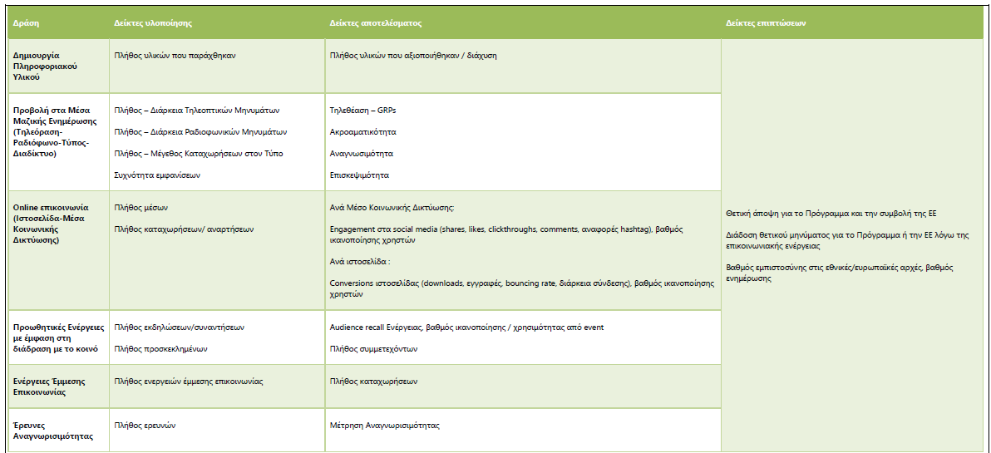
3. Η ΕΠΙΚΟΙΝΩΝΙΑ ΣΤΟ ΠΡΟΓΡΑΜΜΑ «ΜΕΤΑΦΟΡΕΣ»
5. Παρακολούθηση και Αξιολόγηση

Slide 16
3. Η ΕΠΙΚΟΙΝΩΝΙΑ ΣΤΟ ΠΡΟΓΡΑΜΜΑ «ΜΕΤΑΦΟΡΕΣ»
6. Ορισμός Υπεύθυνου Επικοινωνίας: Χριστίνα Δρίτσα, Προϊσταμένη Μονάδας Α1

Slide 17
4. ΚΑΤΕΥΘΥΝΤΗΡΙΕΣ ΟΔΗΓΙΕΣ Ε.Υ.Σ.Σ.Α.
Η Ειδική Υπηρεσία Στρατηγικής, Σχεδιασμού & Αξιολόγησης :
Απέστειλε Οδηγό Επικοινωνίας
Απέστειλε Οδηγό Σχεδίασης των Ιστοσελίδων
Έχει αναρτήσει την σηματοδότηση https://www.espa.gr/el/Pages/Simatodotisi_21-27.aspx
Θα θέσει σε εφαρμογή generator για Αφίσες / Πινακίδες έργων

